Slide 1


DATA SCIENCE
UNIDADE 2
MÓDULO 4
Avaliação do ajuste de um modelo
Setembro 2018

Slide 2
OBJETIVOS
Compreender os fundamentos dos métodos de avaliação de modelos de classificação
Entender as métricas de: roc_auc = auc(fpr, tpr)Precision, Recall, Accuracy, F1 e curvas de COR
Implementar essas métricas de avaliação com SciKit-learn

Slide 3
Introdução: Principais conceitos

Slide 4
Introdução: principais conceitos
Os modelos de machine learning usados para classificação são avaliados de maneira diferente das regressões.
Em uma regressão, procuramos prever uma variável contínua. Em contrapartida, em um classificador, o objetivo é prever o pertencimento ou a probabilidade de pertencimento a uma classe.
Existem várias maneiras de avaliar o desempenho de um classificador. É importante escolher a maneira adequada para o problema a resolver.

Slide 5
Introdução: principais conceitos
Os outcomes em uma classificação em função da taxa de acertos podem ser divididos em quatro classes. Vamos tomar como exemplo um classificador que determina se um indivíduo pertence ou não à classe "doente".
Definições:
Falso Positivo (FP): é uma classe negativa que foi classificada como positiva. Exemplo: o indivíduo foi classificado como doente (mas estava saudável)
Falso Negativo (FN): o indivíduo foi classificado como saudável, mas estava doente
Verdadeiros Positivos (TP): o classificador não teve erros
Verdadeiros Negativos (TN): sem erros ao detectar um indivíduo saudável
Esclarecimento: a noção de “positivos” ou “negativos” é arbitrária e pode ser substituída pela noção de “presença”- “ausência”.

Slide 6
Explorando métricas de avaliação

Slide 7
Métricas fundamentais
Matriz de confusão:
É uma tabela de entrada dupla onde os resultados observados em oposição aos resultados esperados são descritos após a aplicação do modelo
 | Prevê que é saudável (y = 0) | Prevê que tem câncer (y = 1)
Está saudável (y = 0) | 46 (TN) | 85 (FP)
Tem câncer (y = 1) | 168 (FN) | 31 (TP)
Isso nos permite discernir entre casos bem classificados e aqueles que foram classificados erroneamente pelo modelo.
É importante porque daqui partem as categorias de TP, TN, FP e FN.

Slide 8
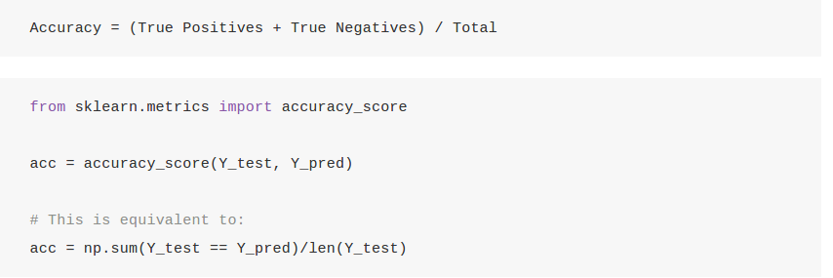
Métricas fundamentais
Accuracy
Quantidade de classes previstas corretamente pelo modelo
Observe que essa métrica pode ser positiva ainda que não haja positivos verdadeiros nem falsos.

Slide 9
Métricas fundamentais
Recall (Sensibilidade ou True Positive Rate):
Isso nos dá visibilidade do desempenho do classificador nos casos que são classificados corretamente. Ou seja, do total de positivos no dataset, em quantas amostras o modelo detectou a classe corretamente.
Se seu valor é baixo, é porque há presença de falsos negativos. Por isso, essa medida é sensível aos FN.
Penaliza a não detecção de casos positivos.
Uma boa aplicação seria detectar uma doença. Nesse caso, é mais “caro” errar nos casos não detectados do que naqueles detectados erroneamente.

Slide 10
Métricas fundamentais
Precisão:
Indica quantas das amostras classificadas como doentes estão realmente doentes. Considere a probabilidade de que a classe seja realmente positiva (1 = doente)
É uma métrica que está sujeita à frequência da classe positiva no nosso dataset. Em outras palavras, é conveniente maximizá-la quando encontrar uma classe positiva é o que mais interessa. Isso é útil quando existe o problema da "agulha no palheiro", ou seja, quando há muito menos casos positivos do que negativos.
Penaliza a não detecção de casos positivos.
Uma boa aplicação seria decidir onde abrir uma filial de uma empresa. Neste caso, é muito “caro” errar nos casos detectados erroneamente.

Slide 11
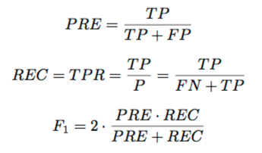

Métricas fundamentais
F1: É a média harmônica das métricas anteriores
Fβ:
É a média harmônica das métricas anteriores. F1 é um caso particular onde β=1.
Por meio do parâmetro β, a importância relativa de cada termo pode ser regulada.

Slide 12
Curva de COR e medida AUC...
o que são?

Slide 13
Curva de COR
É uma maneira muito popular de representar os dois tipos de erros em um modelo de classificação (binária).
Para conseguir uma boa compreensão da curva de COR, é necessário ter conhecimento de dois conceitos:
Sensibilidade ou True Positive Ratio = TP / (TP + FN)
False Positive Ratio = FP / ( FP + TN)
Mundo ideal: meu modelo deve ter uma Sensibilidade (TRP) de 100% e um RPF de 0%.
A True Positive Ratio está localizada no eixo Y e a False Positive Ratio, no eixo X.
Cada modelo representa um ponto no espaço de COR.
Notes:
False Positive Ratio o 1 - Especificidad
https://en.wikipedia.org/wiki/Sensitivity_and_specificity

Slide 14
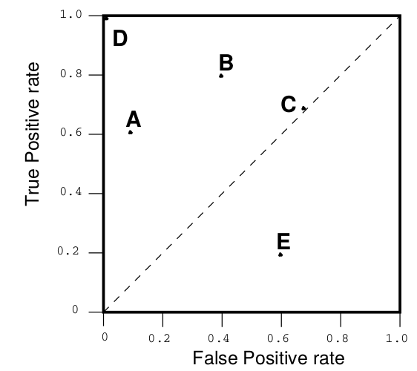
Curva de COR
Cada ponto é um modelo (basicamente, a TPR e a FPR)
Qual é o melhor modelo? Por quê?
O que pode ser dito sobre o ponto D?
E sobre o ponto E?
Notes:
Nota de color: El modelo E es tan sistemáticamente malo que podríamos usarlo dando vuelta las predicciones.

Slide 15
Curva de COR
Um ponto na curva de COR será melhor que outro se estiver no "noroeste do gráfico" (perto de D, a TPR será alta e a FPR será baixa)
Classificadores próximos ao eixo X => “conservadores”: classificações positivas apenas com forte evidência => poucos FP, mas também poucos TP
Classificadores acima e à direita => “liberais”: classificações positivas com pouca evidência => muitos TP, mas também muitos FP
A diagonal => “random guess”

Slide 16
Curva de COR
Existem modelos (-NB, regressão logística, etc.) que preveem scores ou probabilidades de pertencimento com naturalidade, em vez de tags de classe.
Tais probabilidades podem ser usadas para estabelecer um limiar (T) e gerar previsões de classes (lembrar da regressão logística)
Se o caso estiver acima do limiar T, o caso será classificado como positivo
Se estiver abaixo, será classificado como negativo.
Por sua vez, o desempenho do modelo pode ser avaliado conforme o T vai variando.
No slide seguinte, temos um exemplo.

Slide 17
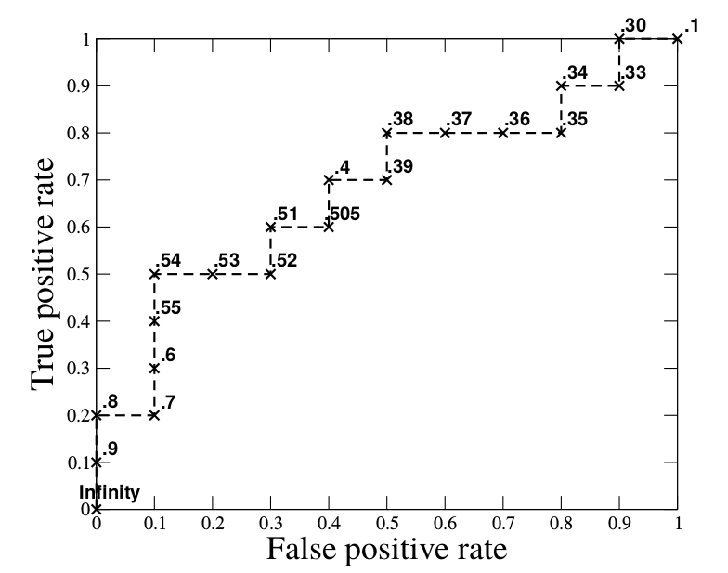
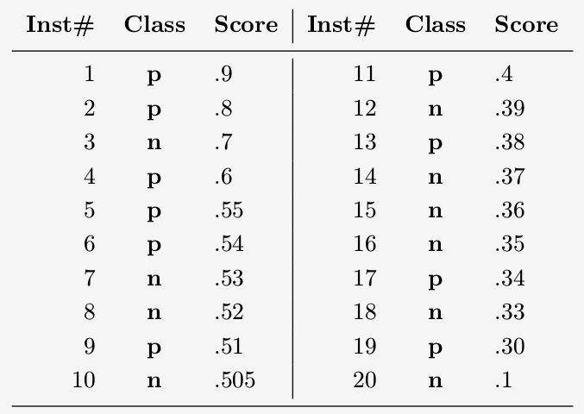
Curva de COR

Slide 18
Curva de COR
À medida que modificamos T, o funcionamento do modelo é alterado:
T = 0.90 => FPR: 0.00 e TPR: 0.10
T = 0.80 => FPR: 0.00 e TPR: 0.20
T = 0.70 => FPR: 0.10 e TPR: 0.20
T = 0.60 => FPR: 0.10 e TPR: 0.30
T = 0.50 => FPR: 0.40 e TPR: 0.60
T = 0.40 => FPR: 0.40 e TPR: 0.70
T = 0.30=> FPR: 0.90 e TPR: 1.00

Slide 19
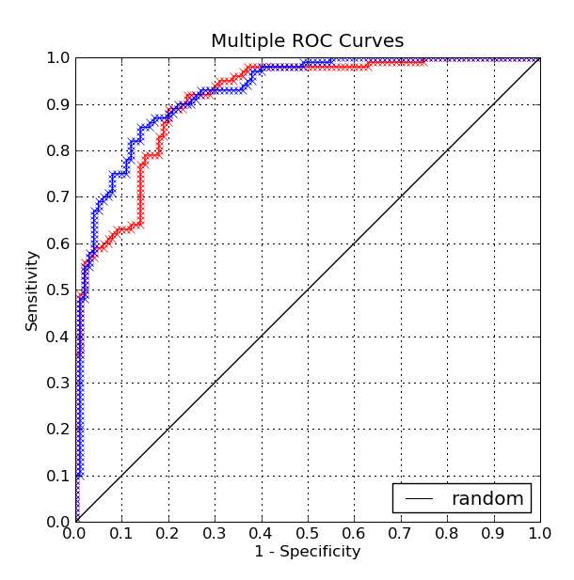
Medida AUC
Levar em conta que…
Qual dos seguintes modelos é melhor? (Cada curva representa um modelo)
Uma boa medida é a área debaixo da curva de COR
Quanto maior for a área, maior será o modelo. Por quê?

Slide 20
Conclusões
É possível gerar métricas para avaliar modelos de classificação em função da matriz de confusão
Essas métricas permitem discernir entre casos bem e mal classificados pelo modelo
É possível ter modelos com bom desempenho no geral (Accuracy), mas não tão bem em algumas das classes (Recall, Precision)
As curvas de COR são uma boa ferramenta para "visualizar" o desempenho geral do modelo

